Slide 1
UML – УНИФИЦИРОВАННЫЙ ЯЗЫК ОБЪЕКТНО-ОРИЕНТИРОВАННОГО МОДЕЛИРОВАНИЯ И ДОКУМЕНТИРОВАНИЯ СЛОЖНЫХ СИСТЕМ

Slide 2
UML (Unified Modeling Language)
Язык визуального моделирования, разработанный для спецификации, визуализации, проектирования, документирования компонентов программного обеспечения, бизнес-процессов и других программных систем.

Slide 3
Назначение языка UML
Предоставить в распоряжение пользователей легко воспринимаемый и выразительный язык визуального моделирования, специально предназначенный для разработки и документирования моделей сложных систем самого различного целевого назначения.

Slide 4

История создания
1996 г.-первая версия 0.9
1997 г. - версии языка UML 1.0 и 1.1,
Принят первый стандарт OMG.
1998 г - версия UML 1.2
1999 г - версия UML 1.3
2000 г - версия UML 1.4
2005- UML 2.0 Второй стандарт
2017 – UML 2.5.1 (последняя версия)
Группа OMG продолжает работы по созданию новых версий языка UML
UML – это стандартная нотация
визуального моделирования
программных систем,
принятая консорциумом
Object Management Group (OMG)
Создатели языка:
Гради Буч,
Джим Рамбо
Айвар Якобсон

Slide 5
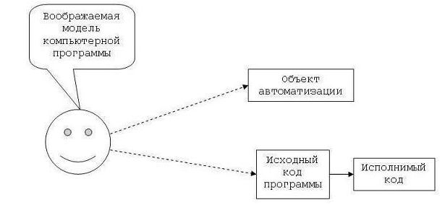
Процесс проектирования ПО до появления UML
объединение текста программы (ее исходного кода) с характеристиками объекта автоматизации осуществляется только в сознании программиста, а документальная связь между ними отсутствует.

Slide 6
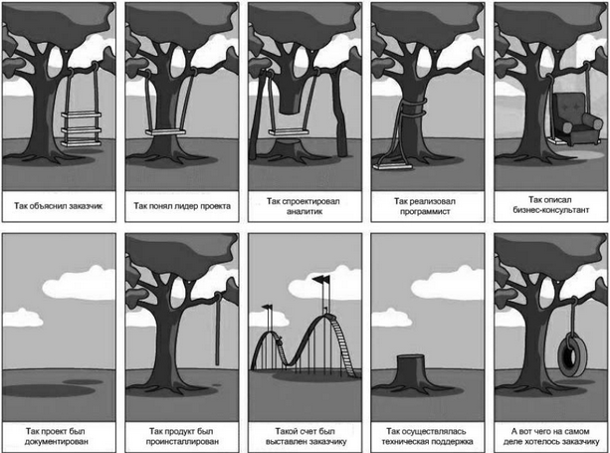
Проблемы с коммуникацией и пониманием задачи в программной инженерии

Slide 7
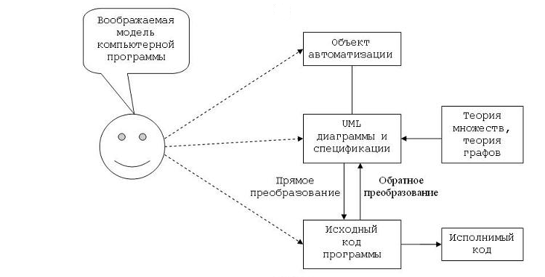
Процесс проектирования ПО c использованием UML
Диаграммы и спецификации языка UML связали исходный текст программы с характеристиками объекта автоматизации. При этом UML диаграммы опираются на теоретический фундамент в виде теории множеств и теории графов, что позволяет выполнить преобразование UML диаграмм в исходный код программы.

Slide 8
Строительные блоки UML
Словарь языка UML включает три вида строительных блоков:
- сущности;
- отношения;
- диаграммы
Модель представляется в виде сущностей и отношений между ними, которые показываются на диаграммах.
Диаграмма - это графическое представление множества элементов. Обычно изображается в виде графа с вершинами (сущностями) и ребрами (отношениями).
Сущности - это абстракции, являющиеся основными элементами моделей. Имеется четыре типа сущностей - структурные (класс, интерфейс, компонент, вариант использования, кооперация, узел), поведенческие (взаимодействие, состояние), группирующие (пакеты) и аннотационные (комментарии). Каждый вид сущностей имеет свое графическое представление.

Slide 9
ГРУППЫ ДИАГРАММ
1. Статические
2. Поведенческие
3. Реализации

Slide 10
Диаграмма прецедентов (use case diagram, вариантов использования)
Представляет динамические или поведенческие аспекты системы.
Базовыми элементами диаграммы вариантов использования являются вариант использования и эктор (актер)
Вариант использования (use case) — внешняя спецификация последовательности действий, которые система или другая сущность могут выполнять в процессе взаимодействия с актерами.
Актер (actor) — согласованное множество ролей, которые играют внешние сущности по отношению к вариантам использования при взаимодействии с ними.

Slide 11
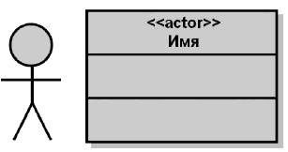

Графические обозначения на диаграмме прецедентов
Вариант использования
Эктор

Slide 12
Отношения на диаграмме вариантов использования
Виды отношений между актерами и вариантами использования:
ассоциации (association relationship)
включения (include relationship)
расширения (extend relationship)
обобщения (generalization relationship)

Slide 13
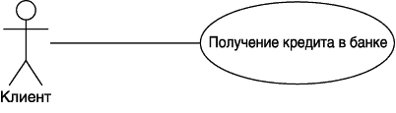

Отношения на диаграмме вариантов использования
Ассоциация служит для обозначения специфической роли актера при его взаимодействии с отдельным вариантом использования
Включение (include) — это разновидность отношения зависимости между базовым вариантом использования и его специальным случаем. При этом отношением зависимости (dependency) является такое отношение между двумя элементами модели, при котором изменение одного элемента (независимого) приводит к изменению другого элемента (зависимого).

Slide 14


Отношения на диаграмме вариантов использования
Расширение (extend) определяет взаимосвязь базового варианта использования с другим вариантом использования, функциональное поведение которого задействуется базовым не всегда, а только при выполнении дополнительных условий.
Два и более актера могут иметь общие свойства, т. е. взаимодействовать с одним и тем же множеством вариантов использования одинаковым образом. Такая общность свойств и поведения представляется в виде отношения обобщения с другим, возможно, абстрактным актером, который моделирует соответствующую общность ролей.

Slide 15
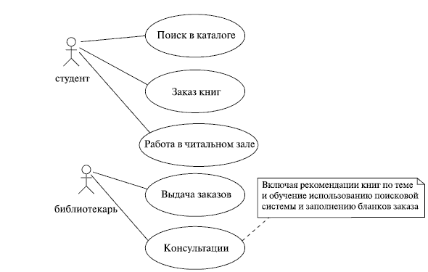
Пример диаграммы прецедентов

Slide 16
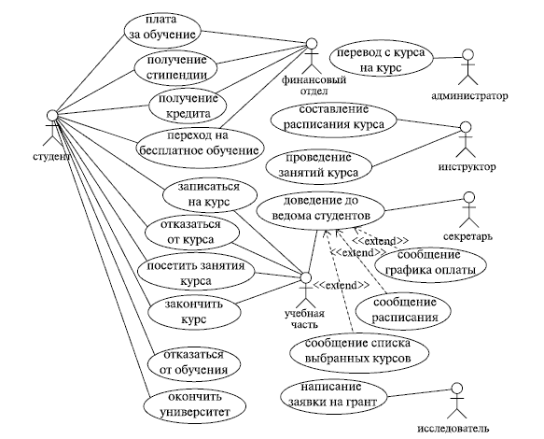
Пример диаграммы прецедентов

Slide 17
Цели создания диаграмм прецедентов
определение границы и контекста моделируемой предметной области на ранних этапах проектирования;
формирование общих требований к поведению проектируемой системы;
разработка концептуальной модели системы для ее последующей детализации;
подготовка документации для взаимодействия с заказчиками и пользователями системы

Slide 18
Диаграмма классов (class diagram)
Диаграммы классов дают статический вид системы. Они представляют собой взгляды разработчиков на статические состояния проектируемых систем.
На диаграммах классов изображаются также атрибуты классов, операции классов и ограничения, которые накладываются на связи между классами.
Информация с диаграммы классов может напрямую отображается в исходный код приложения - в большинстве существующих инструментов UML-моделирования возможна кодогенерация для определенного языка программирования (обычно Java или C++).

Slide 19
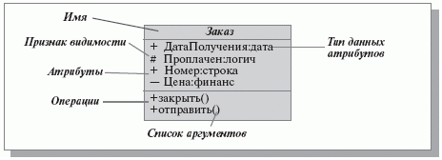
. Изображение класса в UML
Обозначения признаков видимости:
+ public
# protected
- private

Slide 20
Отношения между классами
Ассоциации (association relationship)
Обобщения (generalization relationship)
Агрегации (aggregation relationship)
Композиции (composition relationship)

Slide 21
Отношение ассоциации
Ассоциация (association) - семантическое отношение между двумя и более классами, которое специфицирует характер связи между соответствующими экземплярами этих классов
Ассоциация может быть:
бинарной или n-арной
бинарная ассоциация (binary association), служит для представления произвольного отношения между двумя классами. Она связывает в точности два различных класса и может быть ненаправленным (симметричным) или направленным отношением
n-арная ассоциация (n-ary association) - ассоциация между тремя и большим числом классов

Slide 22
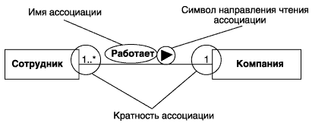
Пример ненаправленной бинарной ассоциации
Ненаправленная бинарная ассоциация изображается линией без стрелки. Для нее на диаграмме может быть указан порядок чтения классов с использованием значка в форме треугольника рядом с именем данной ассоциации.
Классы Компания и Сотрудник связаны между собой бинарной ассоциацией Работает, имя которой указано на рисунке рядом с линией ассоциации. Для данного отношения определен следующий порядок чтения следования классов - сотрудник работает в компании

Slide 23
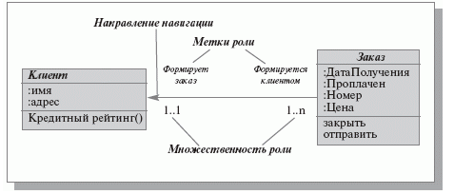
Пример направленной бинарной ассоциации
Направленная бинарная ассоциация изображается сплошной линией с простой стрелкой на одной из ее концевых точек.
Каждый заказ может быть создан единственным клиентом (множественность роли 1.1). Каждый клиент может создать один и более заказов (множественность роли 1..n). Направление навигации показывает, что каждый заказ должен быть "привязан" к определенному клиенту

Slide 24
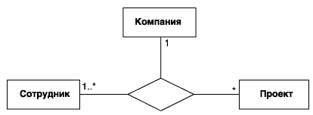
Пример тернарной ассоциации
n-арная ассоциация обозначается ромбом, от которого ведут линии к символам классов данной ассоциации. Сам же ромб соединяется с символами классов сплошными линиями. Обычно линии проводятся от вершин ромба или от середины его сторон. Имя n-арной ассоциации записывается рядом с ромбом соответствующей ассоциации. Однако порядок классов в n-арной ассоциации, в отличие от порядка множеств в отношении, на диаграмме не фиксируется

Slide 25

Отношение обобщения
Обобщение (generalization) - таксономическое отношение между более общим понятием и менее общим понятием.
Согласно одному из главных принципов методологии ООП - наследованию, класс-потомок обладает всеми свойствами и поведением класса-предка, а также имеет собственные свойства и поведение, которые могут отсутствовать у класса-предка.
Родитель, предок (parent) - в отношении обобщения более общий элемент. Потомок (child) - специализация одного из элементов отношения обобщения, называемого в этом случае родителем.

Slide 26
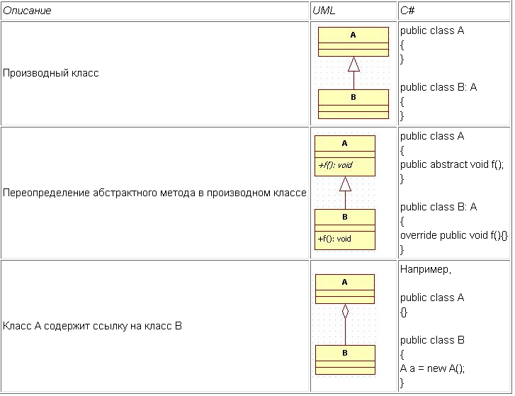
Отношения классов на языке UML

Slide 27
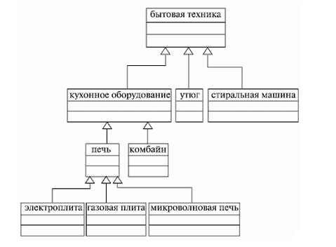
Пример отношения обобщения

Slide 28

Отношение агрегации
Агрегация (aggregation) - специальная форма ассоциации, которая служит для представления отношения типа "часть-целое" между агрегатом (целое) и его составной частью.
Графически отношение агрегации изображается сплошной линией, один из концов которой представляет собой не закрашенный внутри ромб. Этот ромб указывает на тот класс, который представляет собой "целое" или класс-контейнер. Остальные классы являются его "частями“

Slide 29
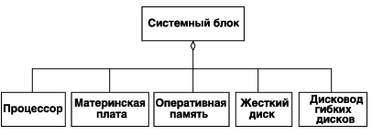
Пример отношения агрегации

Slide 30

Отношение композиции
Композиция (composition) - разновидность отношения агрегации, при которой составные части целого имеют такое же время жизни, что и само целое. Эти части уничтожаются вместе с уничтожением целого
Графически отношение композиции изображается сплошной линией, один из концов которой представляет собой закрашенный внутри ромб. Этот ромб указывает на тот класс, который представляет собой класс-композит. Остальные классы являются его "частями"

Slide 31
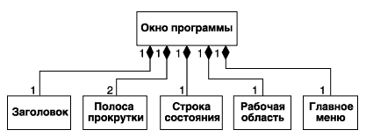
Пример отношения композиции
Для отношений композиции и агрегации могут использоваться дополнительные обозначения, применяемые для отношения ассоциации. А именно, могут указываться кратности отдельных классов, которые в общем случае не обязательны.

Slide 32
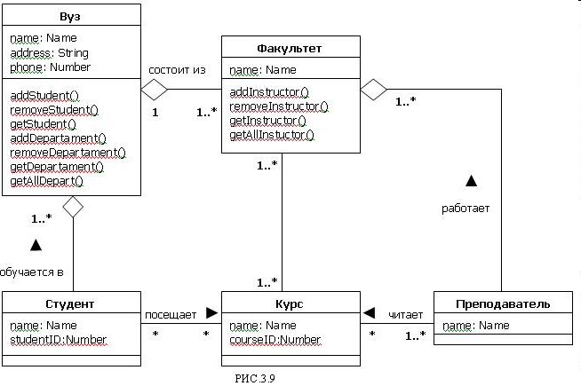
Пример диаграммы классов

Slide 33
Диаграммы последовательности (Sequence Diagram)
Диаграммы последовательности отражают временную последовательность событий, происходящих в рамках варианта использования.

Slide 34
Диаграмма последовательностей
Диаграмма последовательностей относится к диаграммам взаимодействия UML, описывающим поведенческие аспекты системы и рассматривает взаимодействие объектов во времени. Другими словами, диаграмма последовательностей отображает временные особенности передачи и приема сообщений объектами.
Обозначения:
объекты - прямоугольники с подчеркнутыми именами (чтобы отличить их от классов),
сообщения (вызовы методов) – линии со стрелками,
возвращаемые результаты – пунктирные линии со стрелками.
Прямоугольники на вертикальных линиях под каждым из объектов показывают "время жизни" (фокус) объектов.

Slide 35
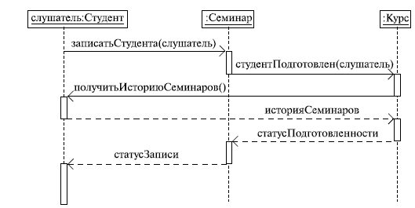
Пример диаграммы последовательностей
Студент хочет записаться на некий семинар, предлагаемый в рамках некоторого учебного курса. С этой целью проводится проверка подготовленности студента, для чего запрашивается список (история) семинаров курса, уже пройденных студентом (перейти к следующему семинару можно, лишь проработав материал предыдущих занятий. После получения истории семинаров объект класса "Семинар" получает статус подготовленности, на основе которой студенту сообщается результат (статус) его попытки записи на семинар

Slide 36
Диаграмма активности (деятельности, activity diagram)
Назначение: моделирование процесса выполнения операций в языке UML
На диаграмме деятельности отображается логика или последовательность перехода от одной деятельности к другой, диаграмма фокусируется на потоке действий, вовлечённых в процесс и показывает как действия зависят друг от друга

Slide 37
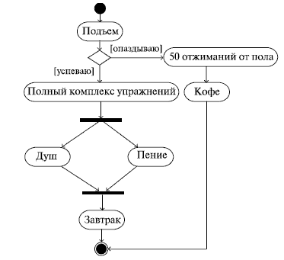
Пример диаграммы активности

Slide 38

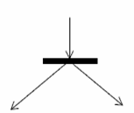
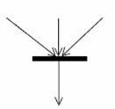
Обозначения
Разделение потоков деятельности
Слияние потоков деятельности

Slide 39
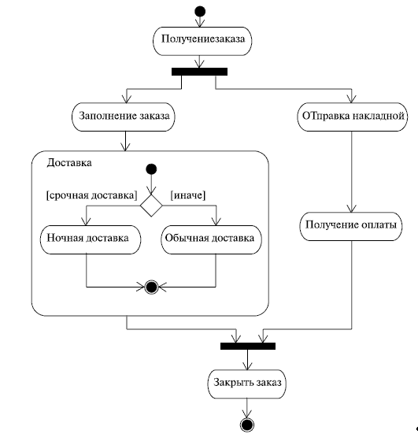
Пример диаграммы активности

Slide 40
Рекомендации по использованию диаграмм деятельности
На практике диаграммы деятельности применяются в основном двумя способами:
Для моделирования процессов
В этом случае внимание фокусируется на деятельности с точки зрения экторов, которые работают с системой.
Для моделирования операций
В этом случае диаграммы деятельности играют роль "продвинутых" блок-схем и применяются для подробного моделирования вычислений. На первое место при таком использовании выходят конструкции принятия решения, а также разделения и слияния потоков управления (синхронизации).

Slide 41
ЗАКЛЮЧЕНИЕ
Язык UML предлагает набор изобразительных средств, позволяющих проводить всесторонний анализ сложных проектов как с технической точки зрения, так и с точки зрения потребностей бизнеса.
Данный язык упрощает процесс проектирования, снижает его стоимость и повышает эффективность.
Notes:
Инструментальные средства относятся к реализации, а не к языку,
т.е. язык предлагает набор изобразительных средств, а его реализация – инструментальных.

Slide 42
Что обеспечивает UML
иерархическое описание сложной системы путем выделения пакетов;
формализацию функциональных требований к системе с помощью аппарата вариантов использования;
детализацию требований к системе путем построения диаграмм деятельностей и сценариев;
выделение классов данных и построение концептуальной модели данных в виде диаграмм классов;
выделение классов, описывающих пользовательский интерфейс, и создание схемы навигации экранов;
описание процессов взаимодействия объектов при выполнении системных функций;
описание поведения объектов в виде диаграмм деятельностей и состояний;
описание программных компонент и их взаимодействия через интерфейсы;
описание физической архитектуры системы.

